Slide 1






Chào mừng các con yêu đến với tiết học hôm nay

Slide 2

Ôn bài cũ
nẹp xếp
nhịp giúp
đôi dép
bìm bịp
túp lều
đầu bếp

Slide 3
Dịp nghỉ lễ, nhà Hà có chú Tư và cô Lan đến chơi. Mẹ nấu súp gà, cơm nếp và rán cá chép. Hà giúp mẹ rửa rau quả và sắp xếp bát đĩa. Bố thì dọn dẹp nhà cửa. Nhà Hà hôm nay thật là vui.

Slide 4


Tiếng Việt
Bài 57: anh ênh inh
Toán
Bài 12: Bảng cộng, bảng trừ
trong phạm vi 10 - Tiết 1

Slide 5
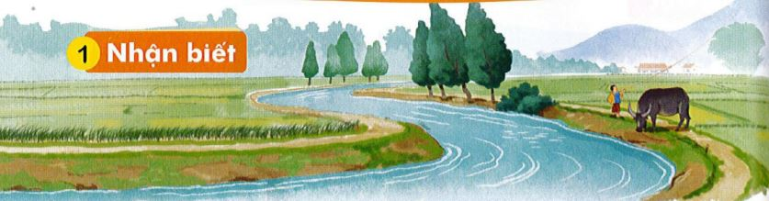
Abc
Abc
Abc
Abc
Con kênh/xinh xinh/chảy qua/cánh đồng.
Con kênh xinh xinh chảy qua canh đồng.

Slide 6
nh
anh ênh inh
nh
nh
c
anh
cánh
chanh mảnh cạnh
kênh ghềnh lệnh
kính chỉnh thịnh

Slide 7



quả chanh
chanh
bờ kênh
kênh
kính râm
kính

Slide 8
anh ênh inh
c
anh
cánh
chanh mảnh cạnh
kênh ghềnh lệnh
kính chỉnh thịnh
quả chanh
bờ kênh
kính râm

Slide 9
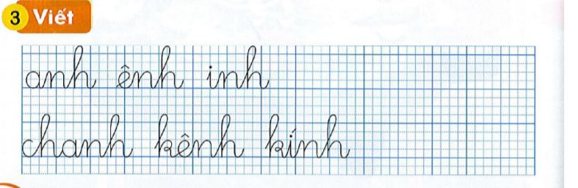

Slide 10
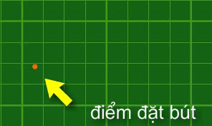
VIẾT BẢNG

Slide 11
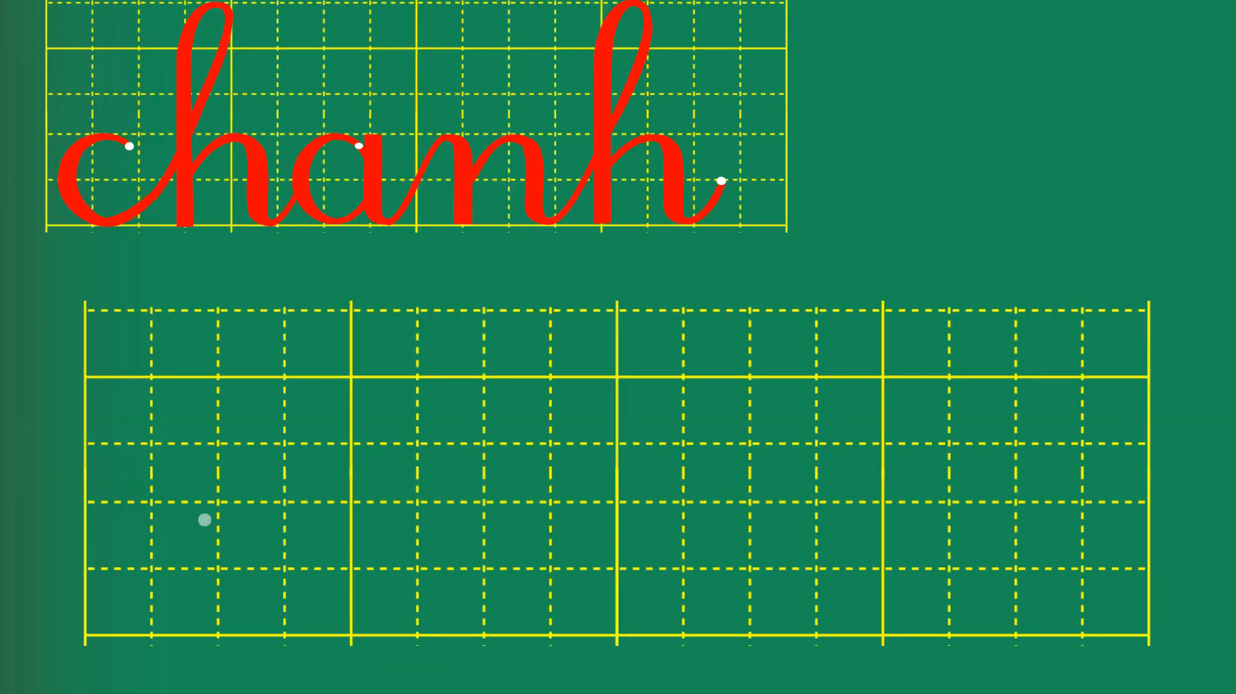

Slide 12
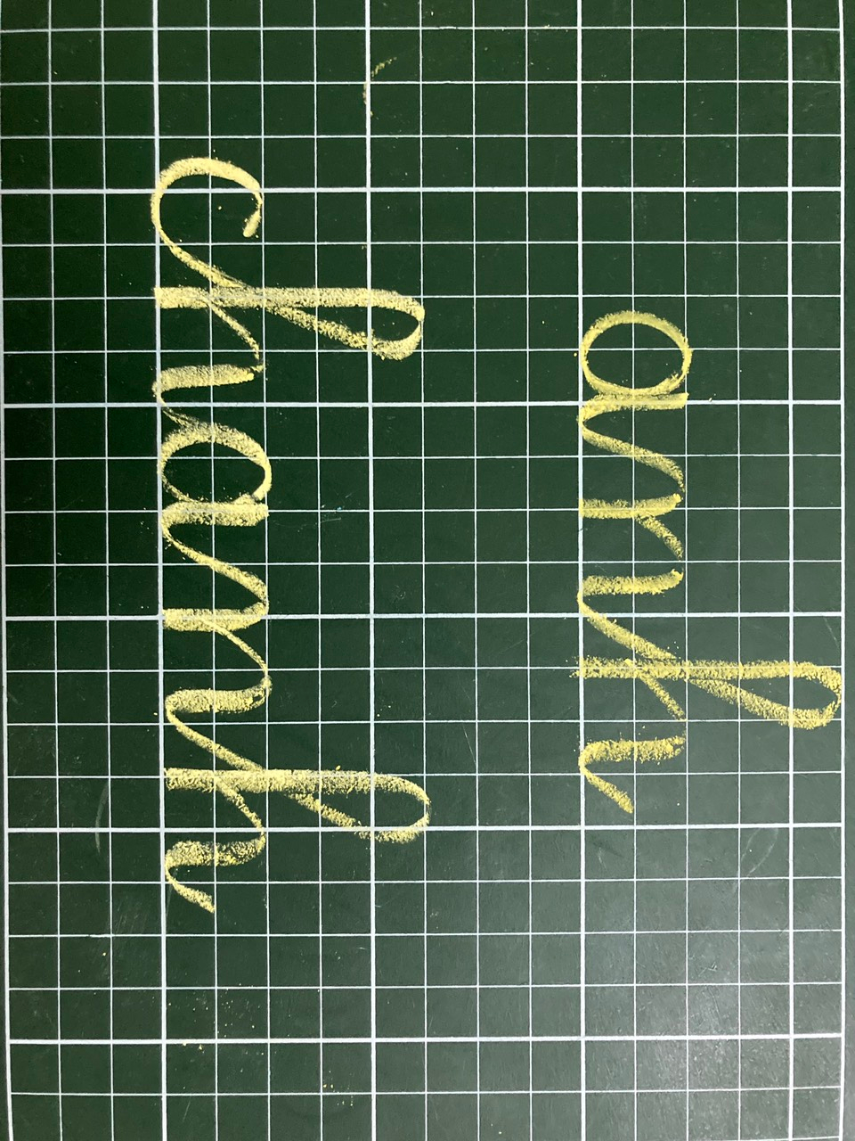

Slide 13
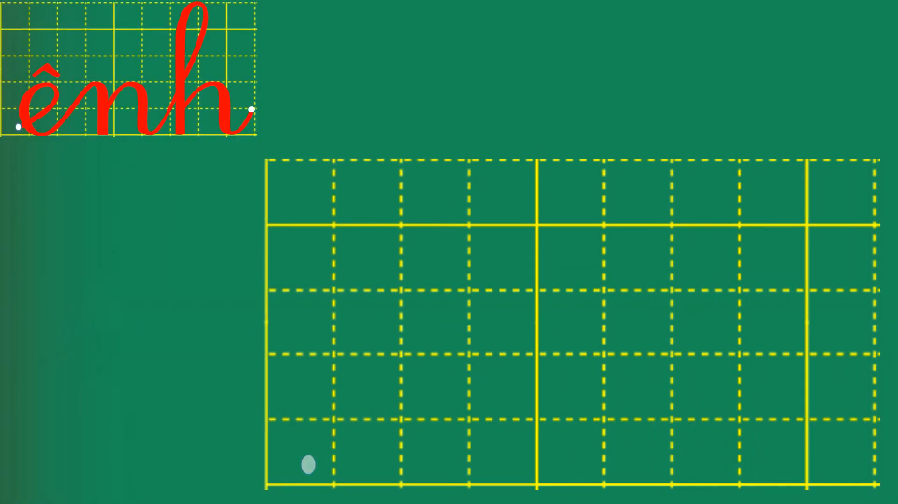

Slide 14
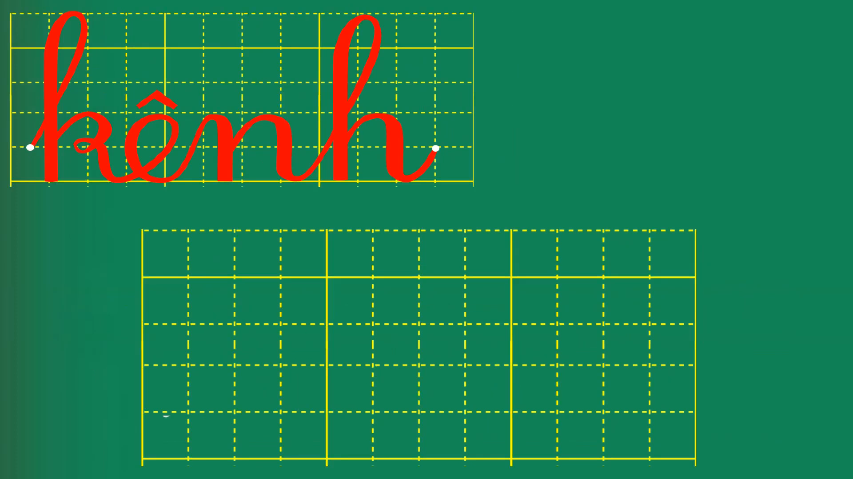

Slide 15
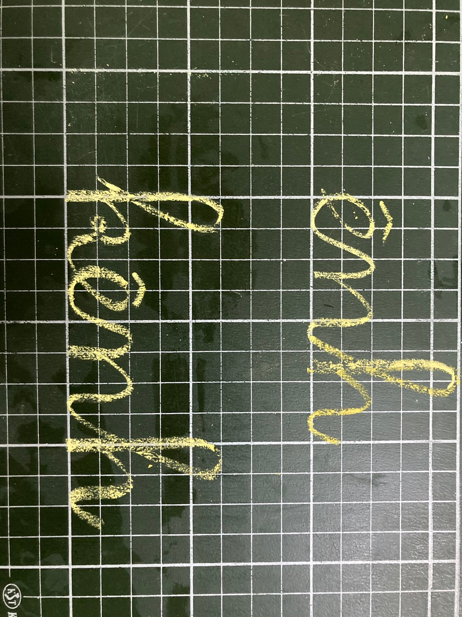

Slide 16
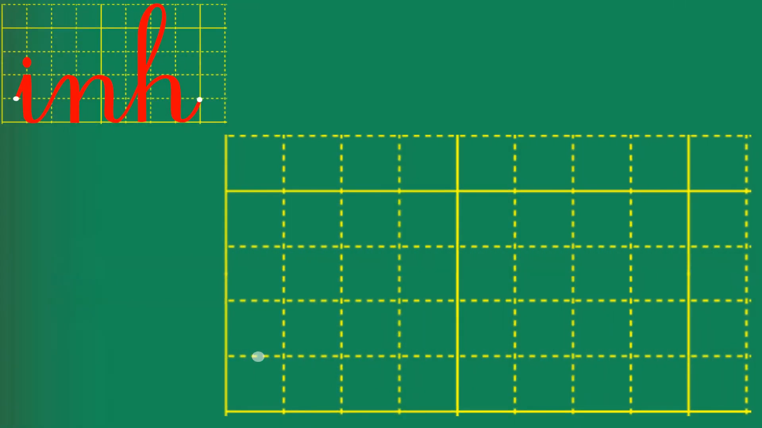

Slide 17
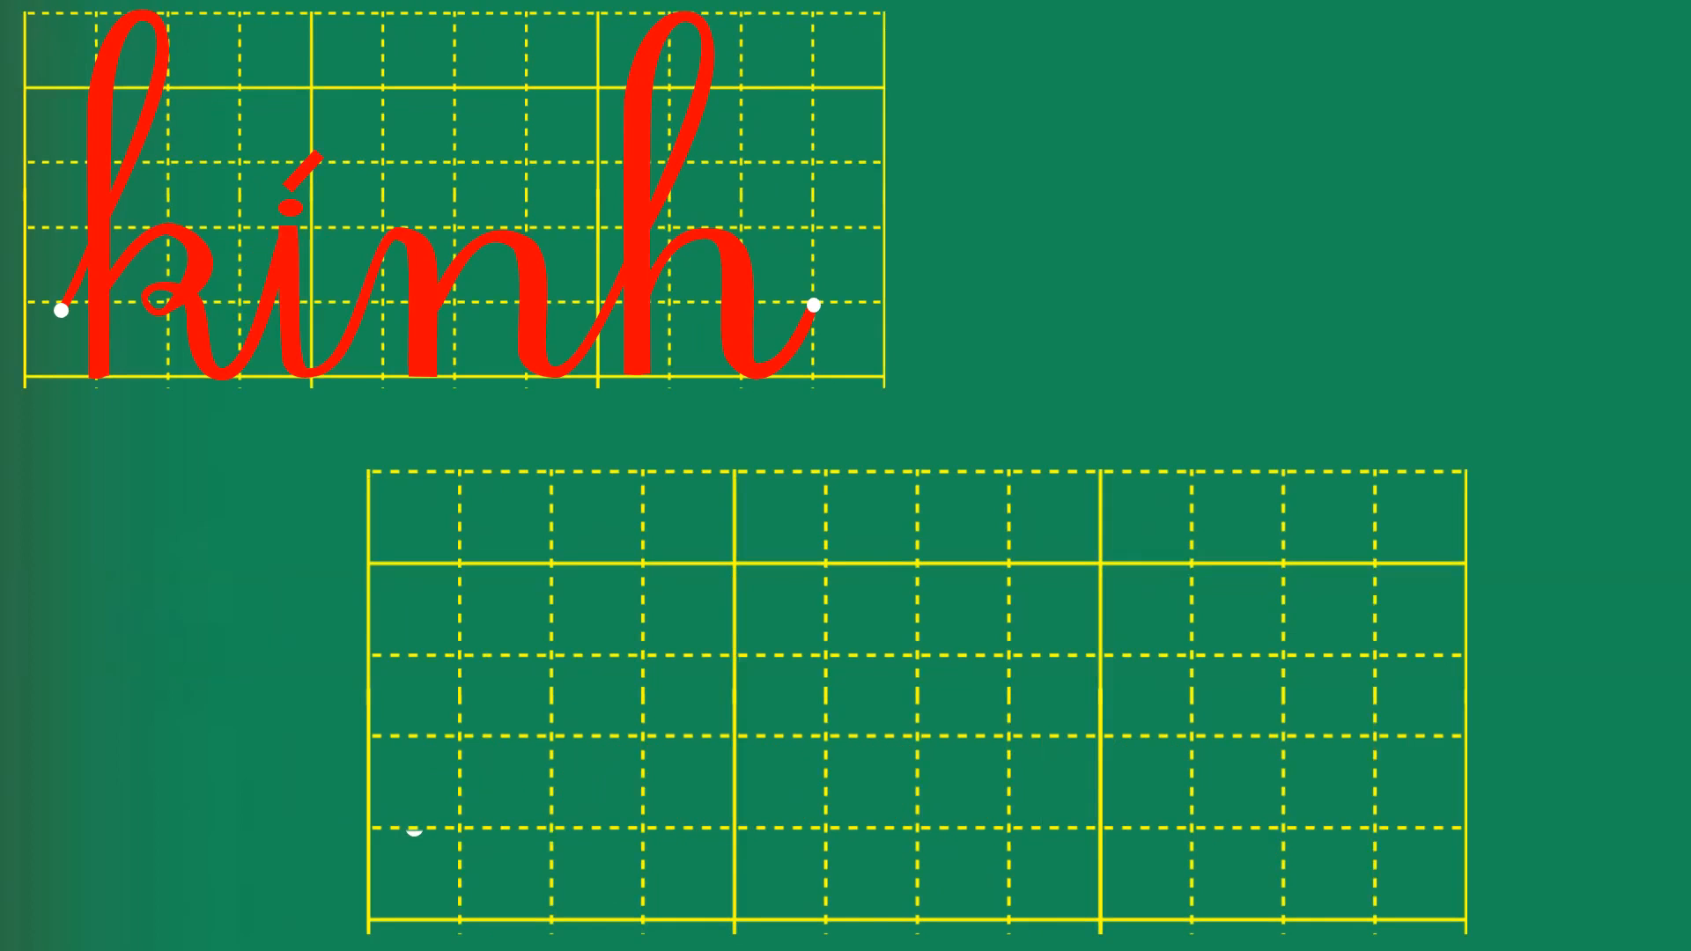

Slide 18
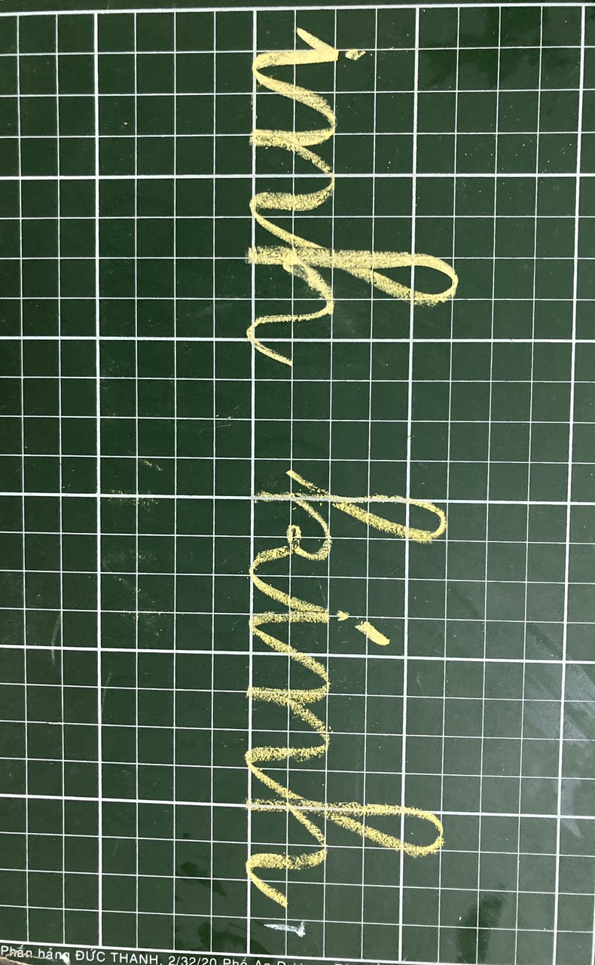

Slide 19
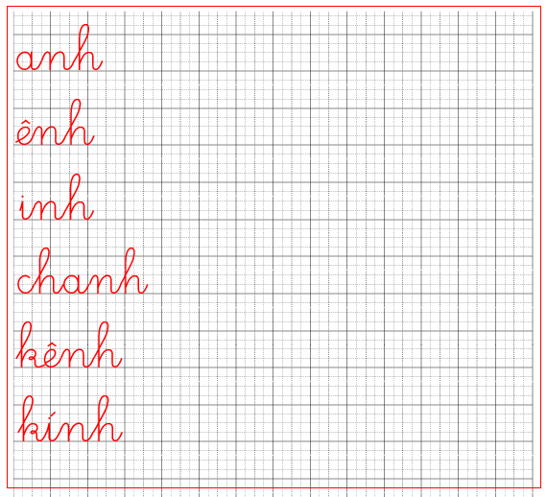
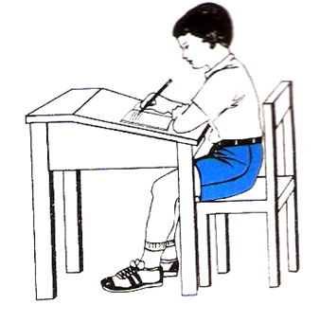
LUYỆN VIẾT VỞ

Slide 20
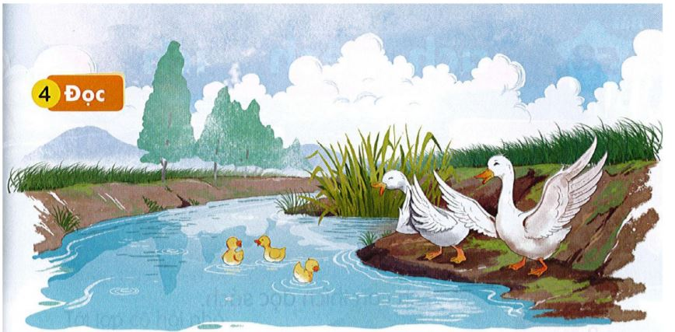
Nhà vịt ở gần một con kênh xinh xinh. Hôm nay trời đẹp, bố mẹ cho vịt con ra kênh tập bơi. Mới tập mà vịt con đã bơi rất nhanh. Vịt bố vịt mẹ vui quá, kêu cạp cạp. Gia đình vịt làm xôn xao cả mặt kênh.

Slide 21

Nhà vịt ở gần một con kênh xinh xinh. Hôm nay trời đẹp, bố mẹ cho vịt con ra kênh tập bơi. Mới tập mà vịt con đã bơi rất nhanh. Vịt bố vịt mẹ vui quá, kêu cạp cạp. Gia đình vịt làm xôn xao cả mặt kênh.
Nhà vịt ở gần một con kênh xinh xinh. Hôm nay trời đẹp, bố mẹ cho vịt con ra kênh tập bơi. Mới tập mà vịt con đã bơi rất nhanh. Vịt bố vịt mẹ vui quá, kêu cạp cạp. Gia đình vịt làm xôn xao cả mặt kênh.
1
2
3
4

Slide 22
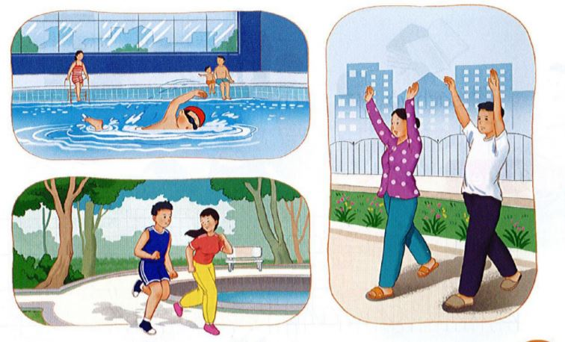
Giữ gìn sức khỏe

Slide 23
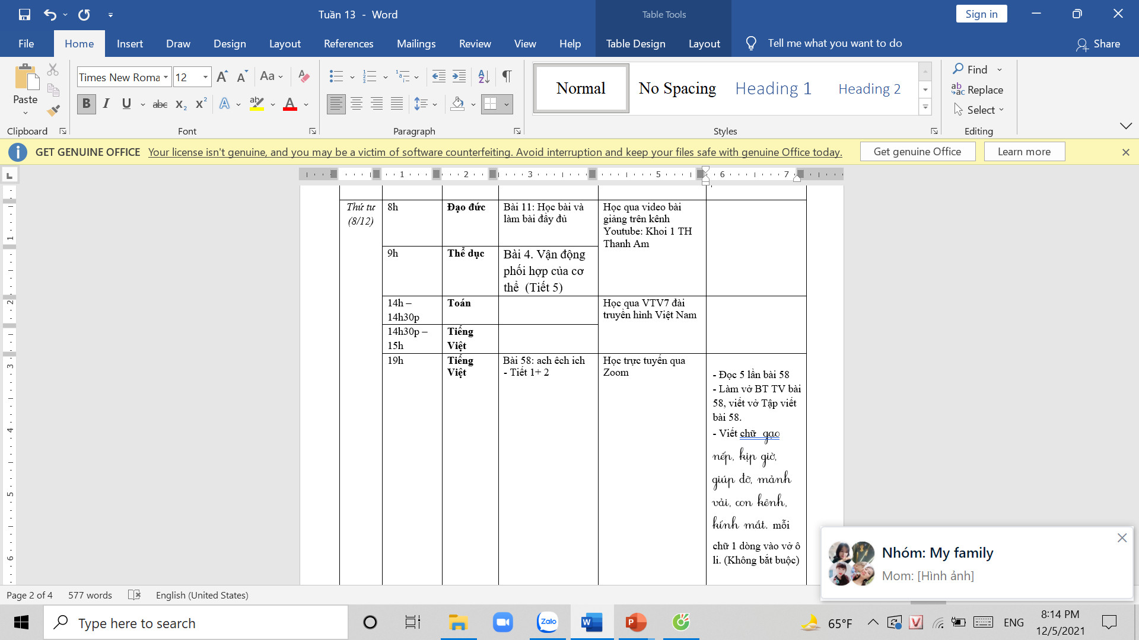
Dặn dò
Hoàn thành VBT Tiếng Việt bài 57,
vở tập viết bài 57
Hoàn thành vở BT Toán bài 12 ( Tiết 1)
Đọc lại bài 57 và
chuẩn bị bài 58.

